Slide 1
大數據分析期末報告
B0444119 林育弘 B0444133 陳美樺

Slide 2
大綱
探討動機
探討議題
假設
資料處理與分析
結論

Slide 3
探討動機&議題
台灣旅遊外交情形
來台旅客使用的交通工具分析
歷年來台旅客數量統計
105年國人出國目的地分析
歷年來台旅客居住地(國家)分析

Slide 4
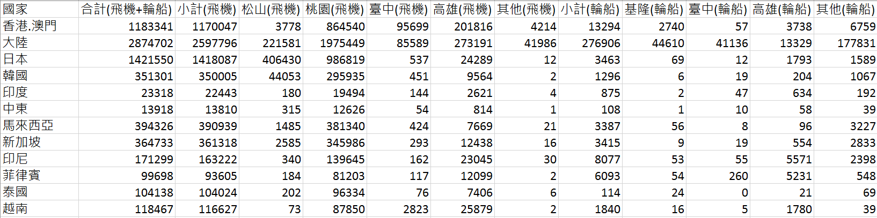
載入使用的資料1
library(readxl)
transport <- read_excel("C:/Users/Umetsu/Desktop/R語言/CGUIM_BigData_HW6-sui-bian/來台交通工具.xlsx")
資料來源：政府開放平台

Slide 5
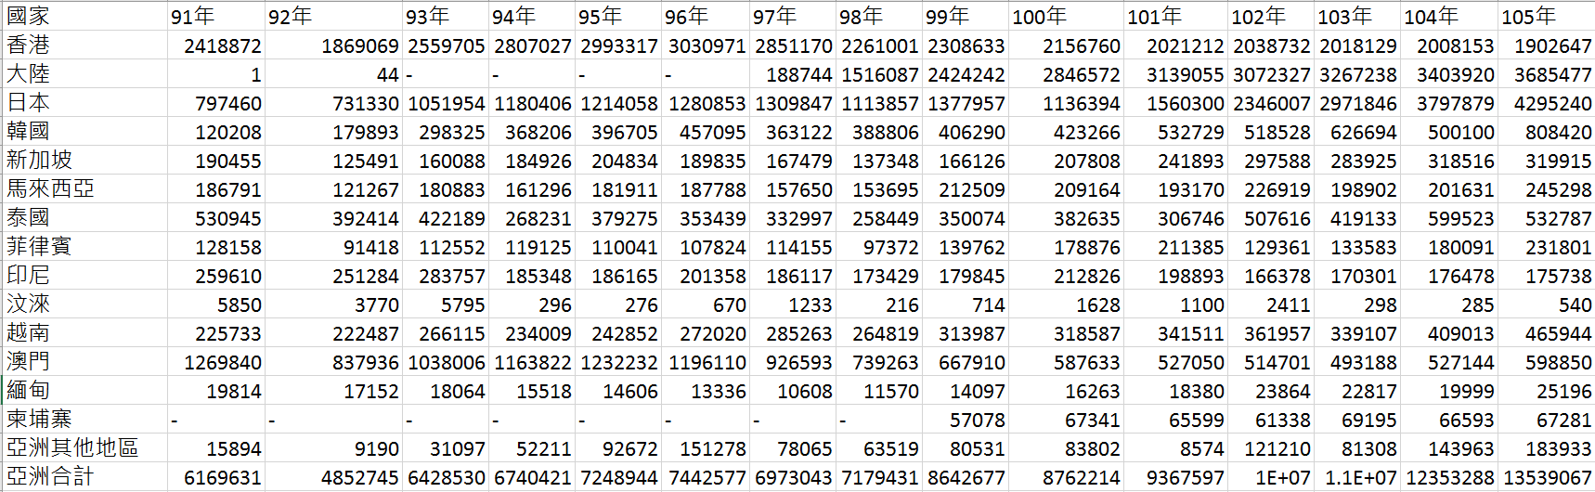
載入使用的資料2
destination <- read_excel("C:/Users/Umetsu/Desktop/R語言/CGUIM_BigData_HW6-sui-bian/歷年中華民國國民出國目的地人數統計.xlsx")
資料來源：政府開放平台

Slide 6
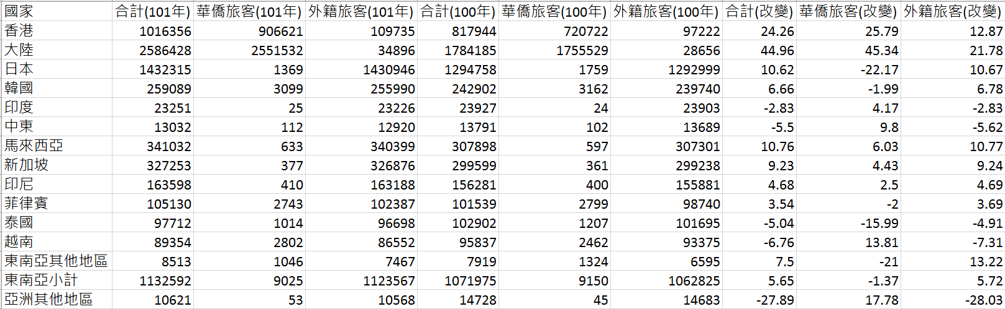
載入使用的資料3
country <- read_excel("C:/Users/Umetsu/Desktop/R語言/CGUIM_BigData_HW6-sui-bian/歷年來台旅客居住地統 計.xlsx")
資料來源：政府開放平台

Slide 7
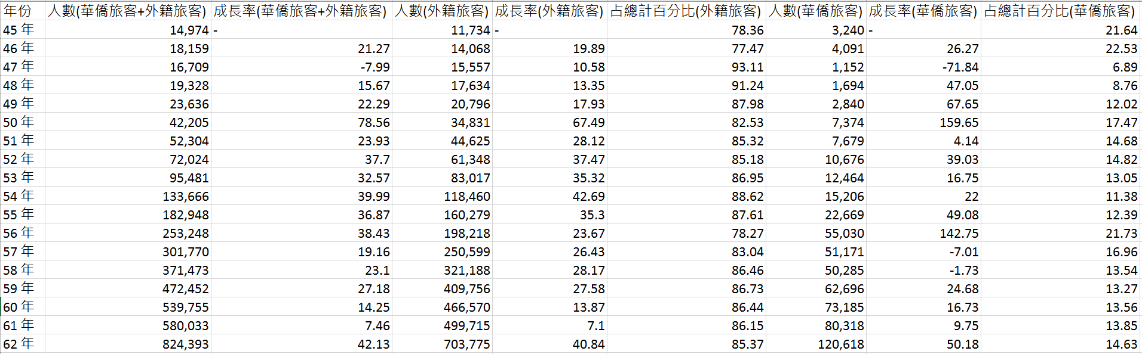
載入使用的資料4
number <- read_excel("C:/Users/Umetsu/Desktop/R語言/CGUIM_BigData_HW6-sui-bian/歷年來台旅客統 計.xlsx")
資料來源：政府開放平台

Slide 8
假設
105年，台人出國旅遊的目的地是否與距離台灣遠近有關
101年，台人出國旅遊的目的地是否與旅客來台的居住地有正相關
101年，旅客來台搭乘的交通工具是否大多都為飛機
101年，旅客來台搭乘的交通工具為輪船的是否大多都為海島國家

Slide 9
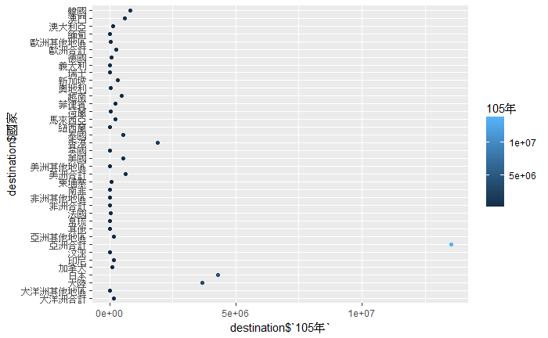
圖表分析1
qplot(destination$`105年` ,destination$國家, data = destination)

Slide 10
整合國人出國目的地& 來台旅客的國家
a2=a[ ,1]
a3=a[ ,12]
a6=a[ ,17]
library(dplyr)
a4 = cbind(a2,a3)
a5=data.frame(a4)
a7 = cbind(a5,a6)colnames(a7)<- c("國家","101年台灣人出國目的地","101年來台旅客居住地")

Slide 11
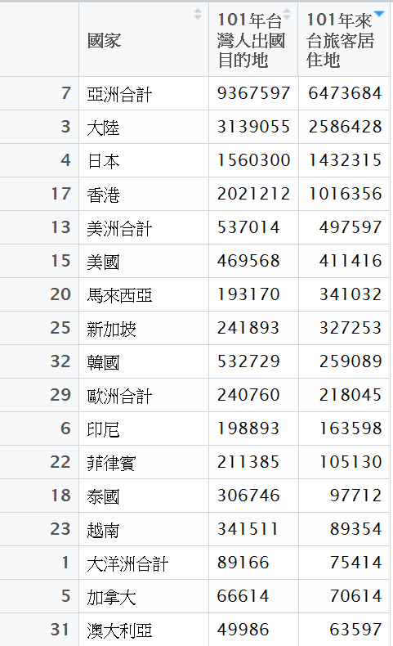
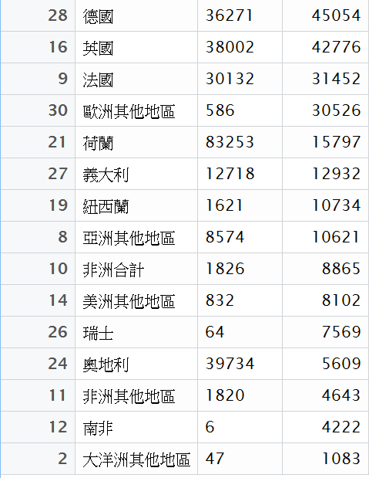
圖表分析2
qplot(a7$`101年來台旅客居住地`,as.numeric(as.character(a7$`101年台灣人出國目的地`)), data = a7,geom = c("point", "smooth"))

Slide 12
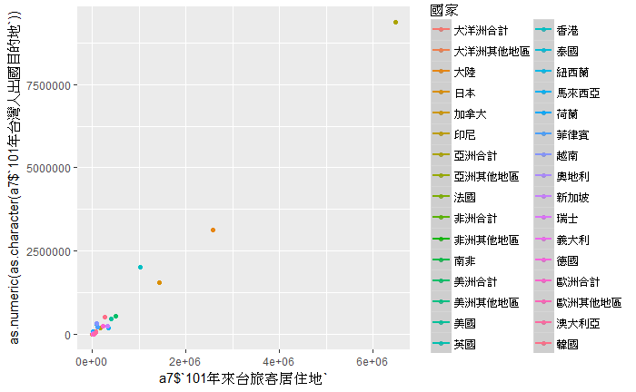

Slide 13
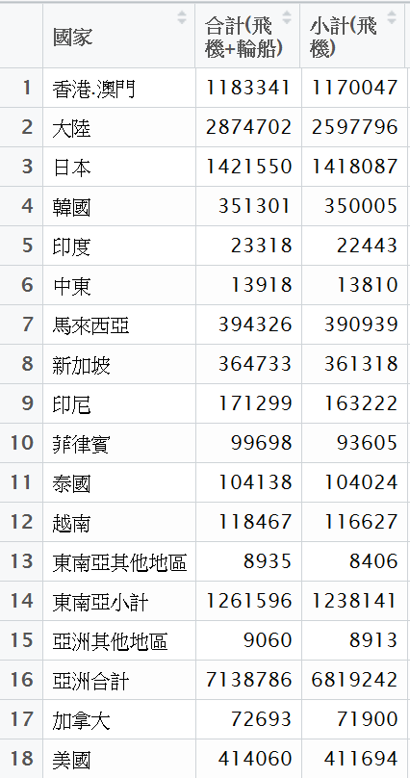
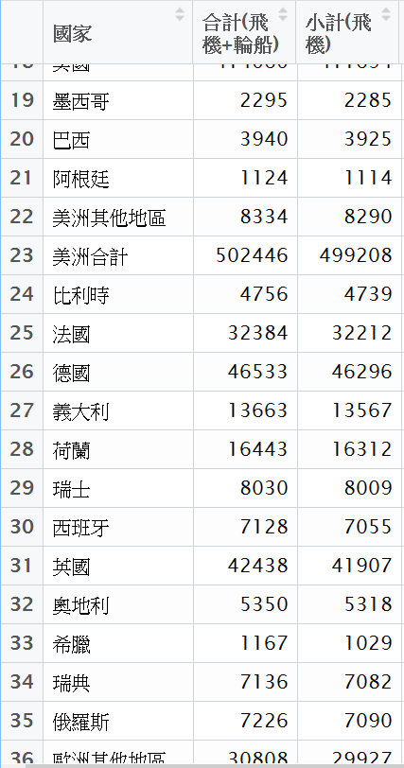
圖表分析3
ggplot(transport,aes(x=transport$`合計(飛機+輪船)`,y=transport$`小計(飛機)`))+geom_line()

Slide 14
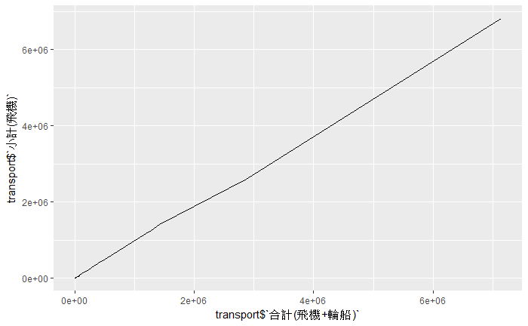

Slide 15
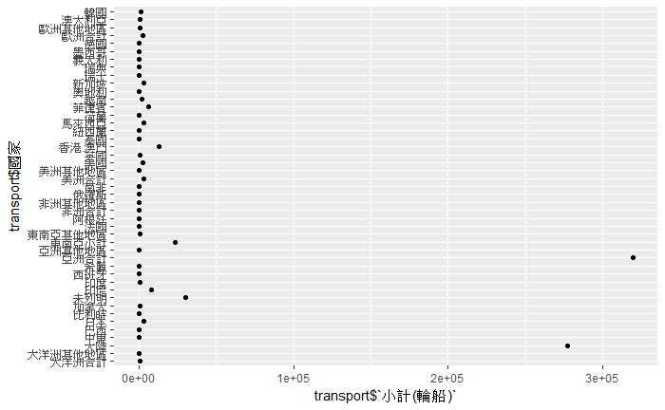
圖表分析4
qplot(transport$`小計(輪船)`,transport$國家, data = transport,aes(size=50))

